Slide 1
PHP - UVOD
Osnove server-side programiranja na jeziku PHP

Slide 2
HTTP Request / Response
Web server
Response
1. Web klijent (Web browser) šalje zahtev (Request) Web serveru
2. Web server šalje odgovor Web browser-u (npr. traženu HTML stranu)
1
2
MIME sadržaj preko HTTP protokola
Request
Web klijent

Slide 3
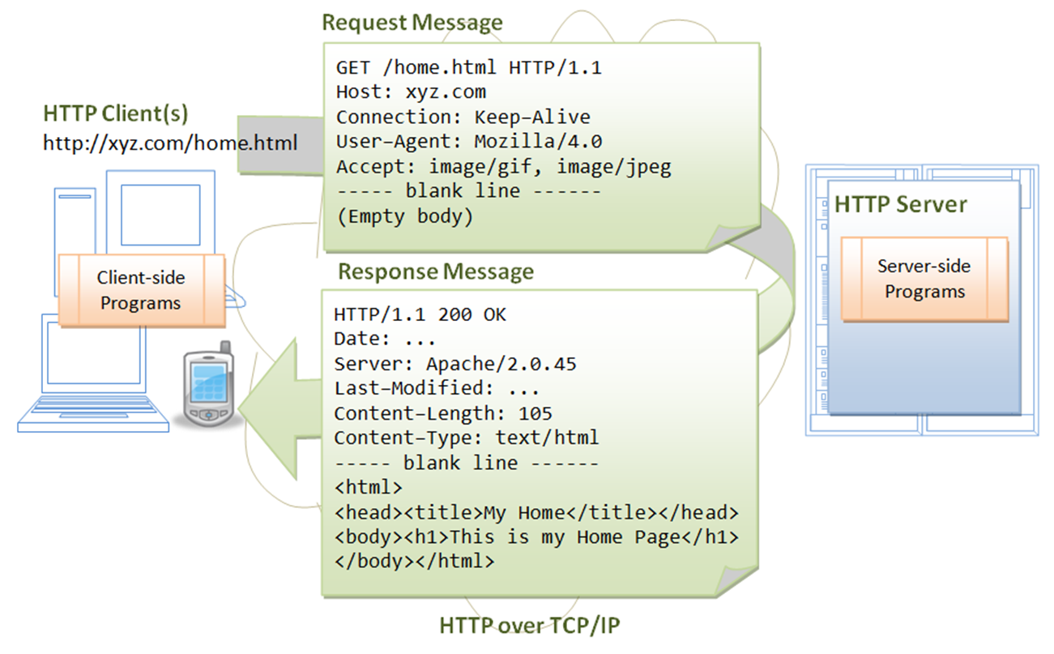
HTTP Request / Response

Slide 4
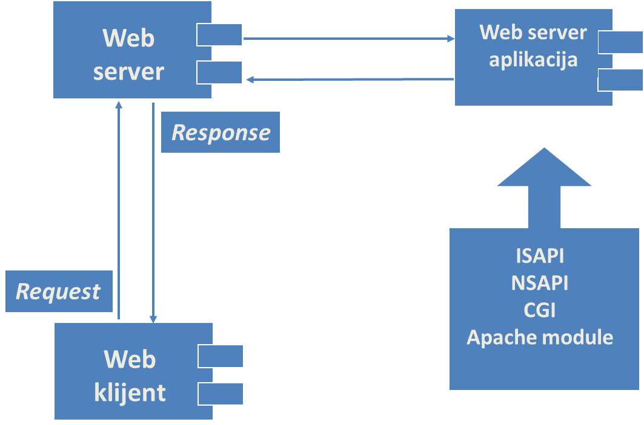
Preuzimanje dinamičkih Web strana

Slide 5
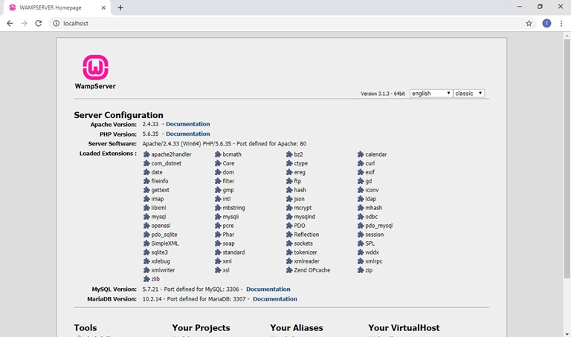
Integrisana verzija = WAMP ili XAMPP
Integrisan instalacije – WAMP/XAMPP
Razdvojena:
Apache
PHP
MySQL
Download Wamp: http://www.wampserver.com/en/
Download XAMPP: https://www.apachefriends.org/download.html
Pristupa se preko: http://localhost

Slide 6
Uvod u PHP
PHP elementi
Ugradnja PHP koda u HTML kod
Promenljive i superglobalne promenljive
Rad sa stringom i naredbe za štampanje
Operatori
aritmetički, dodele, za nadovezivanje stringova, reference, operatori poređenja, logički operatori,...
Uslovne strukture
if, if-else, switch
Petlje
while, for, foreach, do... while

Slide 7
Standardno – Hello World!
HelloWorld.php
HTML kod u browser-u
<html>
<head>
<title>
First example
</title>
</head>
<body>
<?php
print(“Hello World!”);
?>
</body>
</html>html>
<html>
<head>
<title>
First example
</title>
</head>
<body>
Hello World!
</body>
</html>html>

Slide 8
HelloWorld.php
Web server
PHP pretprocesor
<html>
<head>
<title> First example </title>
</head>
<body>
<?php
print(“Hello World!”);
?>
</body>
</html>
<html>
<head>
<title> First example </title>
</head>
<body>
Hello World!
</body>
</html>
http://serverAddress/HelloWorld.php
Web klijent

Slide 9
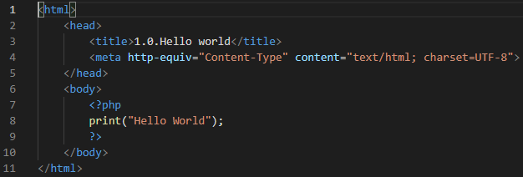
Sintaksa jezika PHP
Sintaksa je slična sintaksi jezika C
Za razdvajanje PHP od HTML koda koriste se oznake <?php i ?>, ili skraćene oznake <? ?>

Slide 10
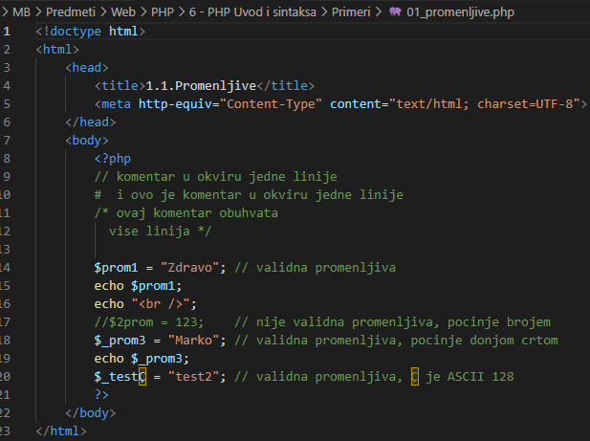
Promenljive počinju oznakom $ :
$prom1, $prom2, $_prom3

Slide 11
Tipovi podataka
Tipovi podataka su “labavi” (određuju se iz konteksta u kojem se promenjiva nalazi i ne moraju da se direktno deklarišu)
print( 3 * “3 mala praseta” ); // štampa broj 9
Znakovni nizovi (stringovi) okružuju se znakom navoda(“) ili znakom polunavoda (‘). Ako se promenljiva nađe između znakova navoda onda se ona zamenjuje svojom vrednošću.

Slide 12
Znakovni nizovi - primeri
Jednostavni znakovni niz između znakova navoda
$str1 = "Ovo je jednostavan znakovni niz.";
print( $str1);
Izlaz: Ovo je jednostavan znakovni niz.
Promenljiva između običnih navodnika se evaluira
$str2 = "Marko";
$str3 = "Moje ime je $str2";
print($str3);
Izlaz: Moje ime je Marko

Slide 13
Znakovni nizovi - primeri
Znak \ poništava specijalno značenje znaka koji sledi
$str2 = "Marko";
$str4 = "Moje ime je \$str2";
print($str4);
Izlaz: Moje ime je $str2
Promenljiva između polunavodnika se ne evaluira
$str2 = "Marko";
$str5 = 'Ne evaluirati $str2';
print($str5);
Izlaz: Ne evaluirati $str2

Slide 14
Znakovni nizovi - primeri
Tačka . je operator za nadovezivanje stringova
$str2 = "Marko";
$str3 = "Moje ime je $str2";
$str4 = "Moje ime je \$str2";
print("$str3" . " i " . "$str4");
Izlaz: Moje ime je Marko i Moje ime je $str2
Primer: 02_stringovi.php

Slide 15
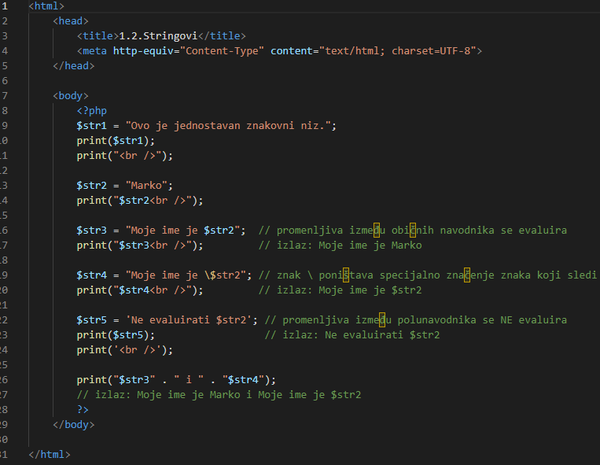

Slide 16
Nizovi - indeksirani
Eksplicitno zadavanje elemenata niza sa indeksima 0 i 1
$a[0] = “Dragan”;
$a[1] = “Jovan”;
print("$a[0], $a[1]");
Izlaz: Dragan, Jovan
Implicitno dodavanje elemenata niza sa indeksima 2 i 3
$a[] = “Pavle”; //Implicitno dodat sa ključem 2
$a[] = “Ružica”; //Implicitno dodat sa ključem 3
print("$a[3], $a[2], $a[1], $a[0]");
Izlaz: Ružica, Pavle, Jovan, Dragan

Slide 17
Nizovi - asocijativni
Razlika u odnosu na indeksirane nizove je to što je indeks tipa string
$boja[“plava"] = "#0000FF";
$boja[“zelena"] = "#00FF00";
$boja[“crvena"] = "#FF0000";
Jednostavniji način za zadavanje istog asocijativnog niza
$boja2 = array("plava" => "#0000FF",
"zelena" => "#00FF00",
"crvena" => "#FF0000");
Primer: 03_nizovi.php

Slide 18
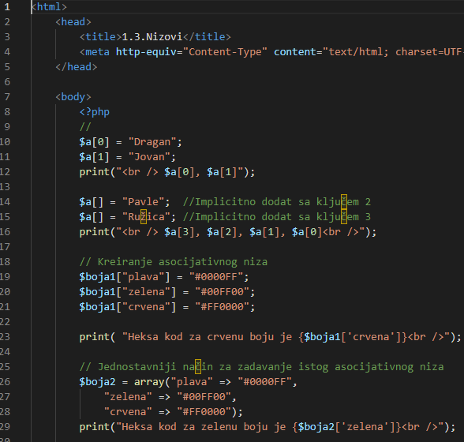

Slide 19
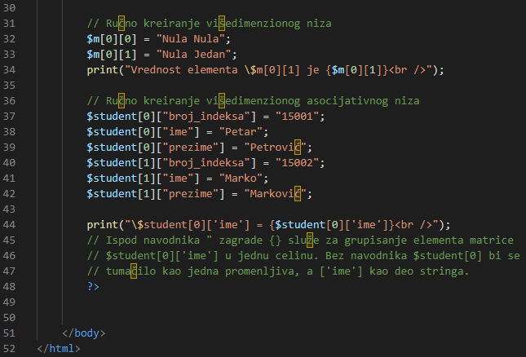

Slide 20
Nizovi - višedimenzioni
Višedimenzioni nizovi se zadaju slično jednodimenzionim
$m[0][0] = "Nula Nula";
$m[0][1] = "Nula Jedan";
print(“Vrednost elementa \$m[0][1] je {$m[0][1]}");
// izlaz: Vrednost elementa $m[0][1] je Nula Jedan
Višedimenzioni asocijativni niz
$student[0]["broj_indeksa"] = "15001"; $student[0]["ime"] = "Petar";
$student[0]["prezime"] = "Petrović";
$student[1]["broj_indeksa"] = "15002";
$student[1]["ime"] = "Marko";
$student[1]["prezime"] = "Marković";

Slide 21
Promenljive i dodela vrednosti
Vrednost se može dodeliti direktno ili preko reference
$variable1 = „Jovan";
$variable2 = $variable1; // dodela po vrednosti
print("$variable1, $variable2 <br />");
// izlaz: Jovan, Jovan
$variable2 = "Petrović";
// prethodna dodela utiče samo na $variable2
print("$variable1, $variable2<br />");
// izlaz: Jovan, Petrović

Slide 22
Promenljive i dodela vrednosti
Vrednost se može dodeliti direktno ili preko reference
$variable3 = &$variable1; // dodela po referenci
print("$variable1, $variable3<br>");
// izlaz: "Jovan, Jovan"
$variable3 = " Ružica ";
print("$variable1, $variable3<br>");
// izlaz: " Ružica, Ružica"
Primer: 04_dodela_vrednosti.php

Slide 23
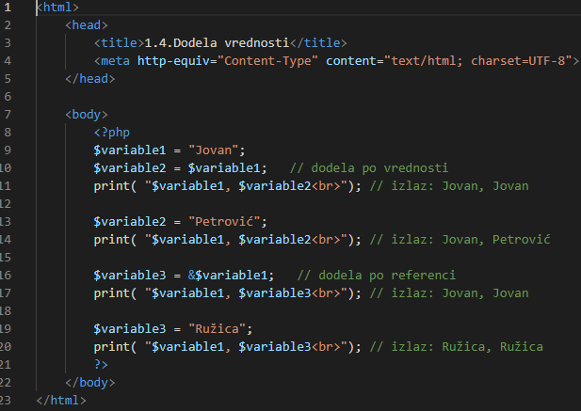
Promenljive i dodela vrednosti

Slide 24
Opseg važenja promenljivih
Globalne promenljive se moraju označiti ključnom rečju global unutar funkcije da bi mogle da se koriste u funkciji
<?php
$globProm = "Elektronski fakultet"; // glob. promenljiva
function stampa2() {
global $globProm;
print( "$globProm<br />");
}
stampa2(); // poziv funkcije
?>
Primer: 05_opseg_vazenja.php

Slide 25
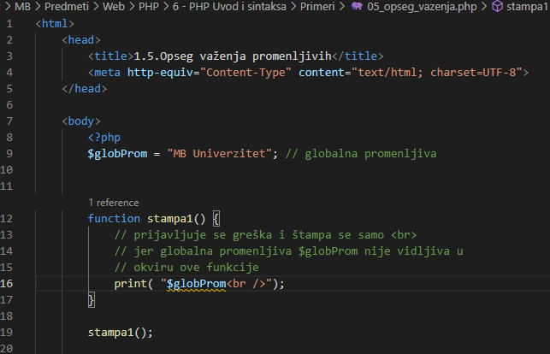
Opseg važenja promenljivih

Slide 26
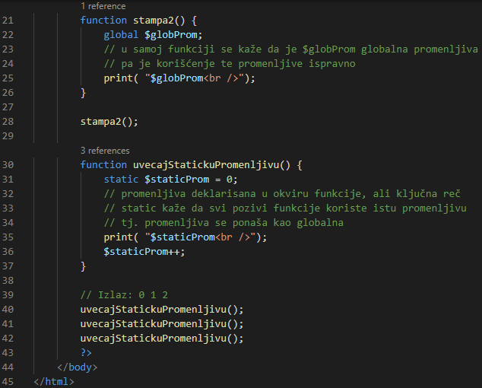
Opseg važenja promenljivih

Slide 27
Opseg važenja promenljivih
Ključna reč static unutar funkcije označava da je promenljiva koja sledi statička tj. ista za svaki poziv te funkcije
<?php
function uvecajStatickuPromenljivu() {
static $staticProm = 0;
print( "$staticProm<br />");
$staticProm++;
}
uvecajStatickuPromenljivu(); // izlaz: 0
uvecajStatickuPromenljivu(); // izlaz: 1
uvecajStatickuPromenljivu(); // izlaz: 2
?>

Slide 28
Uključivanje datoteka
Opseg promenljivih obuhvata i uključene (ključna reč include) i zahtevane (ključna reč require) datoteke
Na ovaj način se sadržaj zadate PHP datoteke umeće u PHP kod pre nego što server izvrši taj kod
<?php
include ‘datoteka1.php’;
// include – ako se datoteka ne pronađe prijaviće se
// upozorenje i nastaviti sa izvršenjem skripte
require ‘datoteka2.php’;
// require – ako se datoteka ne pronađe prijaviće se
// greška i zaustaviti izvršenje skripte
... /* neki PHP kod */ ?>

Slide 29
Uključivanje datoteka
Ako jedna PHP datoteka uključuje drugu PHP datoteku, pa druga PHP datoteka uključuje prvu PHP datoteku dolazi do takozvanih „cirkularnih referenci“
PHP procesor će više puta naići na deklaraciju neke funkcije ili promenljive i prijaviće grešku
Umesto include ili require bezbednije je koristiti alternative include_once i require_once koje vode računa o tome da nema ponavljanja koda
Primer: 06_ukljucivanje_1.php

Slide 30
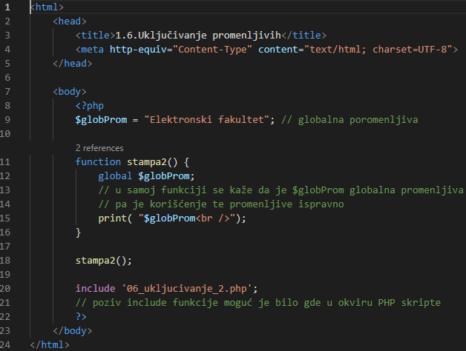
Uključivanje datoteka

Slide 31
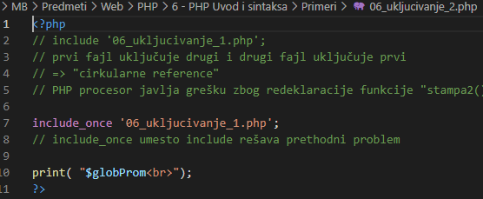
Uključivanje datoteka

Slide 32
Konstante
Ispred naziva konstanti ne stoji znak $
Naziv konstante počinje znakom ‘_’ ili slovom
Konstante imaju globalno važenje u okviru PHP skripte
Konstante se definišu pozivom funkcije define
define("konstString", "Ovo je konstanta tipa string");
define("_konstBroj", 1);
Primer: 07_konstante.php

Slide 33
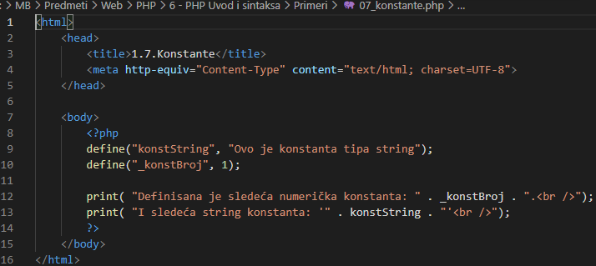
Konstante

Slide 34
Predefinisane promenljive
Promenljive koje definiše sam PHP, zavisno od parametara prosleđenih kroz HTTP zahtev i okruženja
$_GET, $_POST, $_REQUEST, $_SESSION, $_FILES, $_SERVER …
Ove promenljive su “superglobali” što znači da se “vide” u svim funkcijama i metodama klasa (nije potrebno korišćenje ključne reči global)
Detaljnije obrađene u poglavlju o prenosu HTTP podataka

Slide 35
Kontrola toka programa
Sve standardne upravljačke strukture iz programskog jezika C postoje i u PHP-u
if-else, for, while, switch-case,...
Osim njih PHP podržava i foreach petlju
foreach (niz as promenljiva) iskaz
foreach (niz as ključ => promenljiva) iskaz
Primer: 08_kontrola_toka.php

Slide 36
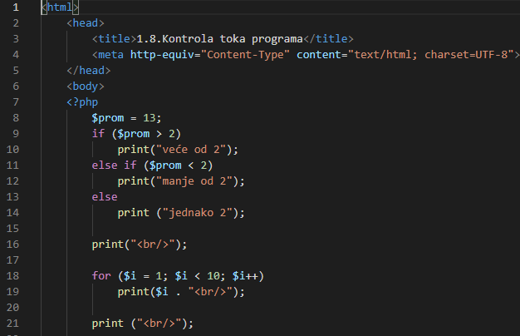
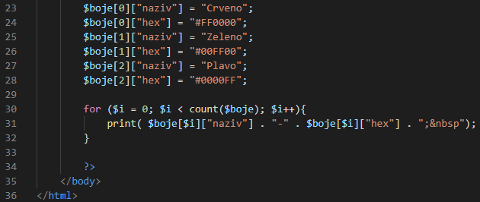
Kontrola toka programa

Slide 37
Kontrola toka - foreach
Foreach
$niz = array("Crveno", "Zeleno", "Plavo");
foreach ($niz as $element) {
print( "$element &nbsp"); }
//izlaz: Crveno Zeleno Plavo
Foreach sa uzimanjem ključa
$boje1["Crveno"] = "#FF0000";
$boje1["Zeleno"] = "#00FF00";
$boje1["Plavo"] = "#0000FF";
foreach ($boje1 as $kljuc => $element) {
print( "$kljuc-$element;&nbsp"); }
//Crveno-#FF0000; Zeleno-#00FF00; Plavo-#0000FF;
Primer: 09_foreach.php

Slide 38
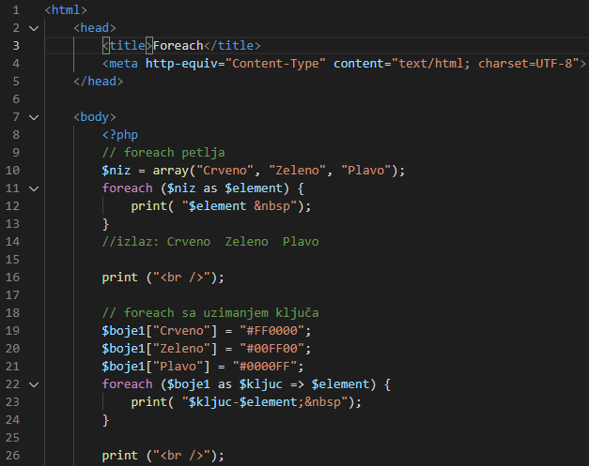
Kontrola toka - foreach

Slide 39
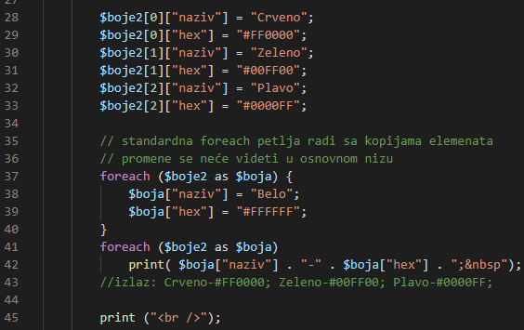
Kontrola toka - foreach

Slide 40
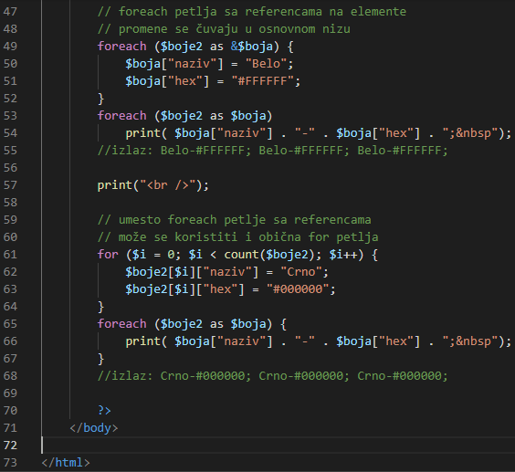
Kontrola toka - foreach

Slide 41
Foreach – prenos po vrednosti
PHP foreach petlja radi sa vrednostima elemenata, a ne sa referencama na elemente (za razliku od npr. C#)
$boje[0]["naziv"] = "Crveno"; $boje[0]["hex"] = "#FF0000";
$boje[1]["naziv"] = "Zeleno"; $boje[1]["hex"] = "#00FF00";
$boje[2]["naziv"] = "Plavo"; $boje[2]["hex"] = "#0000FF";
foreach ($boje as $boja){
$boja["naziv"] = "Belo";
$boja["hex"] = "#FFFFFF";
}
foreach ($boje as $boja)
print( $boja["naziv"] . "-" . $boja["hex"] . ";&nbsp");
//izlaz: Crveno-#FF0000; Zeleno-#00FF00; Plavo-#0000FF;

Slide 42
Foreach – prenos po referenci
Željeni efekat iz prethodnog primera postiže se na sledeći način upotrebom reference & ispred elementa petlje
$boje[0]["naziv"] = "Crveno"; $boje[0]["hex"] = "#FF0000";
$boje[1]["naziv"] = "Zeleno"; $boje[1]["hex"] = "#00FF00";
$boje[2]["naziv"] = "Plavo"; $boje[2]["hex"] = "#0000FF";
foreach ($boje as &$boja){
$boja["naziv"] = "Belo";
$boja["hex"] = "#FFFFFF";
}
foreach ($boje as $boja)
print( $boja["naziv"] . "-" . $boja["hex"] . ";&nbsp");
//izlaz: Belo-#FFFFFF; Belo-#FFFFFF; Belo-#FFFFFF;

Slide 43
For ili for
Umesto foreach sa referencom može se koristiti i for
Ipak, bolji način je foreach sa referencom – brže se izvršava i kod je pregledniji
$boje[0]["naziv"] = "Crveno"; $boje[0]["hex"] = "#FF0000";
$boje[1]["naziv"] = "Zeleno"; $boje[1]["hex"] = "#00FF00";
$boje[2]["naziv"] = "Plavo"; $boje[2]["hex"] = "#0000FF";
$broj_elemenata = count($boje);
for ($i = 0; $i < $broj_elemenata; $i++){
$boje[$i]["naziv"] = "Crno";
$boje[$i]["hex"] = "#000000";
}
foreach ($boje as $boja)
print( $boja["naziv"] . "-" . $boja["hex"] . ";&nbsp");
//izlaz: Crno-#000000; Crno-#000000; Crno-#000000;

Slide 44
Funkcije
Deklarišu se ključnom reči function
Obavezna upotreba ključne reči global u okviru funkcije za pristup globalnim promenljivama
Ne postoji preopterećivanje funkcija (overloading) kao u C-u, C++u, Javi
Overloading se može simulirati korišćenjem podrazumevanih argumenata, promenljivog broja argumenata, korišćenjem funkcije func_get_args()
Primer: 10_primer_funkcije
Primer: 11_overloading_funkcija

Slide 45
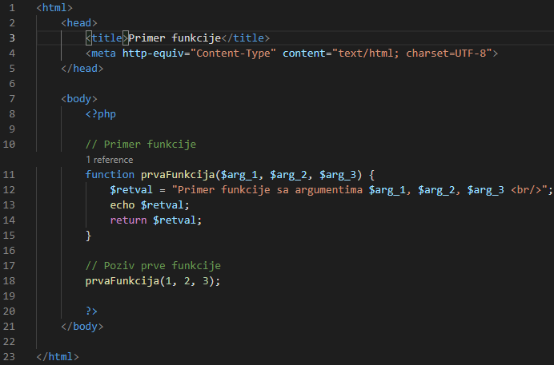
Funkcije

Slide 46
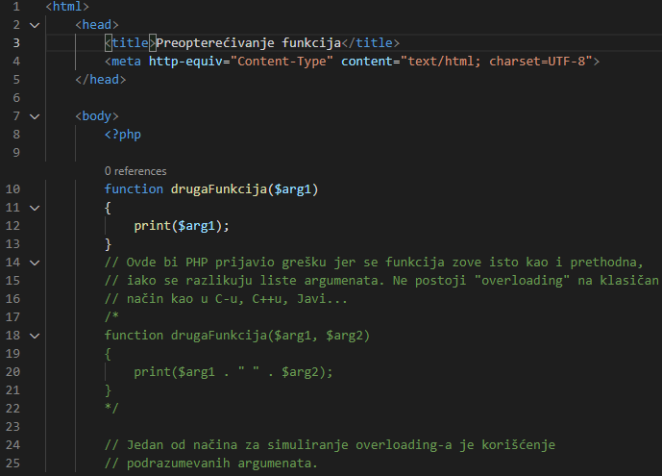
Funkcije - overloading

Slide 47
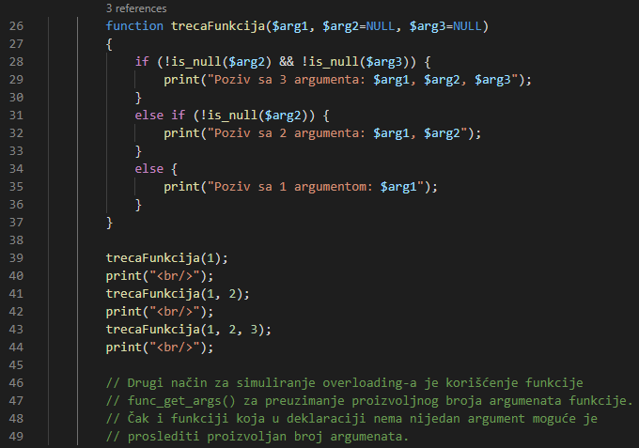
Funkcije - overloading

Slide 48
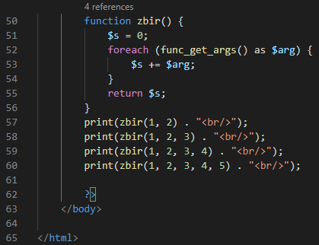
Funkcije - overloading

Slide 49
Funkcije
Moguće korišćenje rekurzije
Podržano je prosleđivanje argumenata po vrednosti ili referenci(dodavanjem znaka & ispred imena argumenta)
Podržano je dinamičko (uslovno) kreiranje funkcije i korišćenje promenljive za poziv funkcije
Primeri_uvod_i_sintaksa

Slide 50
Hvala na pažnji!
Pitanja?
violeta.dimic2015@gmail.com

